Slide 1
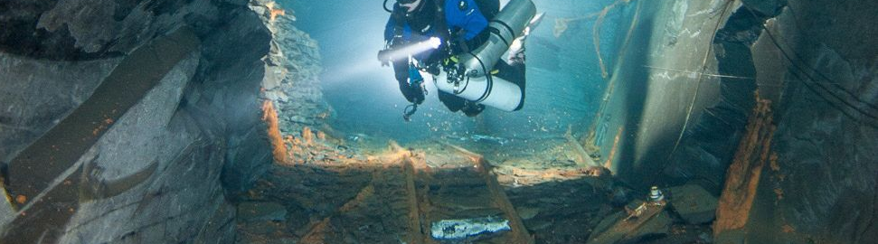
PROPOSAL-Simulationsstudien zur Myographie in stillgelegten Bergbaustollen
https://www.spiegel.de/reise/deutschland/bergwerk-nuttlar-in-bestwig-tauchen-mit-tunnelblick-a-914935.html
18. März 2022

Slide 2
Outline
Myonen als „Röntgenstrahlung”
Das Prinzip der Myographie
Pyramiden, Vulkane und Bergbau
Simulationen mit PROPOSAL
Motivation: Land unter im Stollen!
Das Erbe des Bergbaus
Myographie im Ruhrgebiet
Wie lässt sich ein Wasserpegel mithilfe der Myographie messen?
Ein Bodenprofil im Ruhrgebiet
Detektor-Zählraten simulieren
Optimierungen in der Simulation
Nächsten Schritte

Slide 3
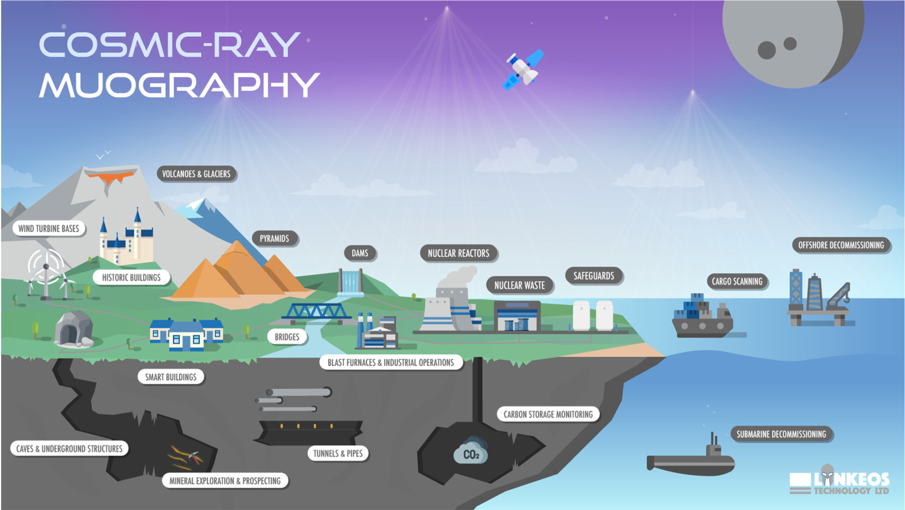
Kaiser (2018)

Slide 4
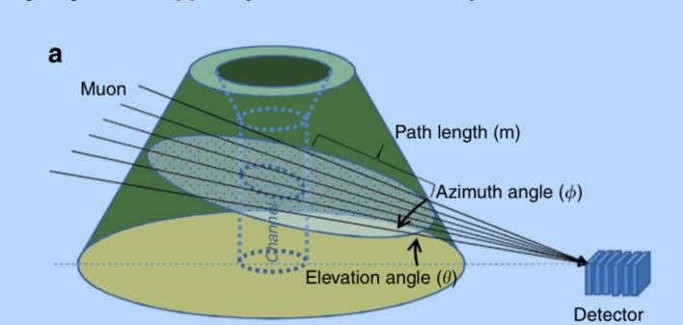
Myonen als „Röntgenstrahlung“
https://youtube.com/clip/UgkxgFBsdsvRRO53kFomH95_S4xB0z7FBQaN
Vergleiche Simulation mit Messung
Form des Magmas messbar
https://indico.cern.ch/event/915486/#2-muon-tomography-cultural-her

Slide 5
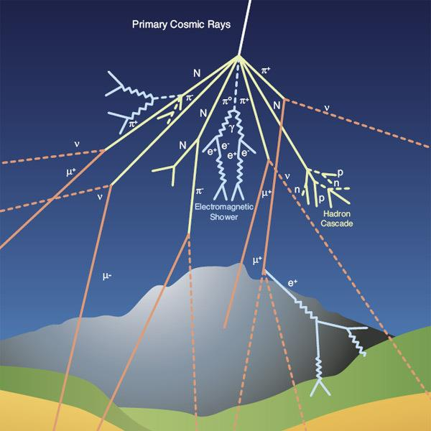
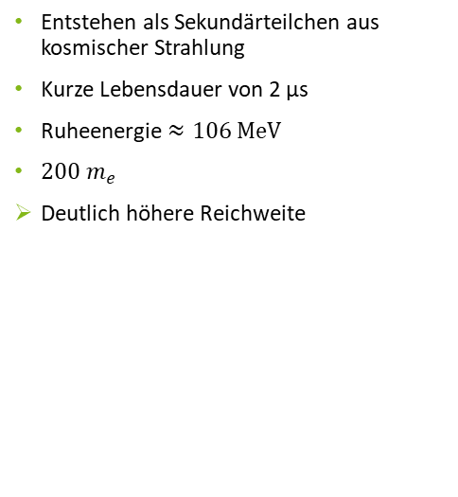
Atmosphärische Myonen
Entstehen als Sekundärteilchen aus kosmischer Strahlung
Kurze Lebensdauer von 2 µs
Ruheenergie $≈106$ $MeV$
$200 m_{e}$
Deutlich höhere Reichweite
https://indico.cern.ch/event/915486/#2-muon-tomography-cultural-her

Slide 6
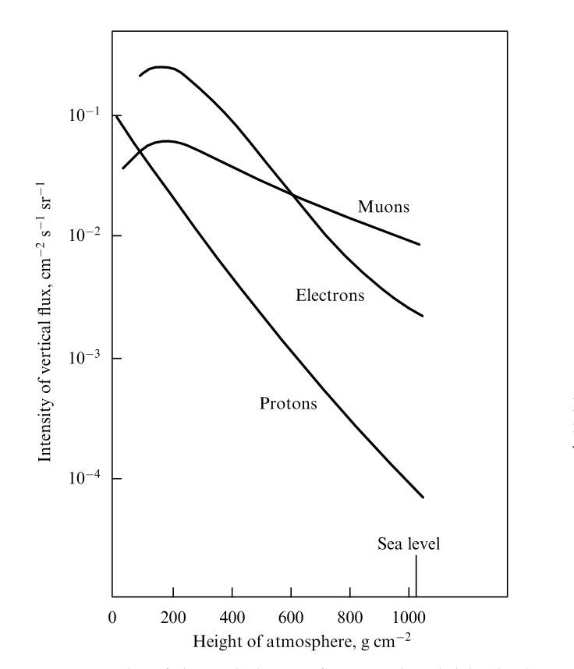
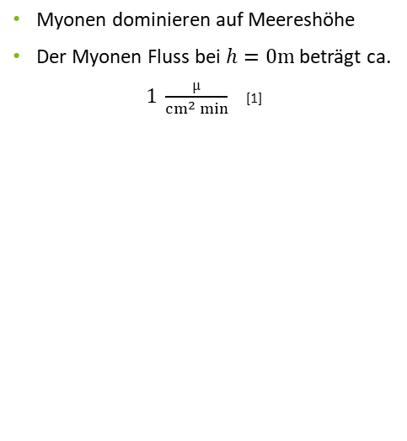
Myonen-Fluss auf Meereshöhe
Myonen dominieren auf Meereshöhe
Der Myonen Fluss bei $h=0m$ beträgt ca.
$1 \frac{µ}{cm^{2} min}$ [1]
Alexandrov - 2017
[1] Alexandrov - 2017

Slide 7
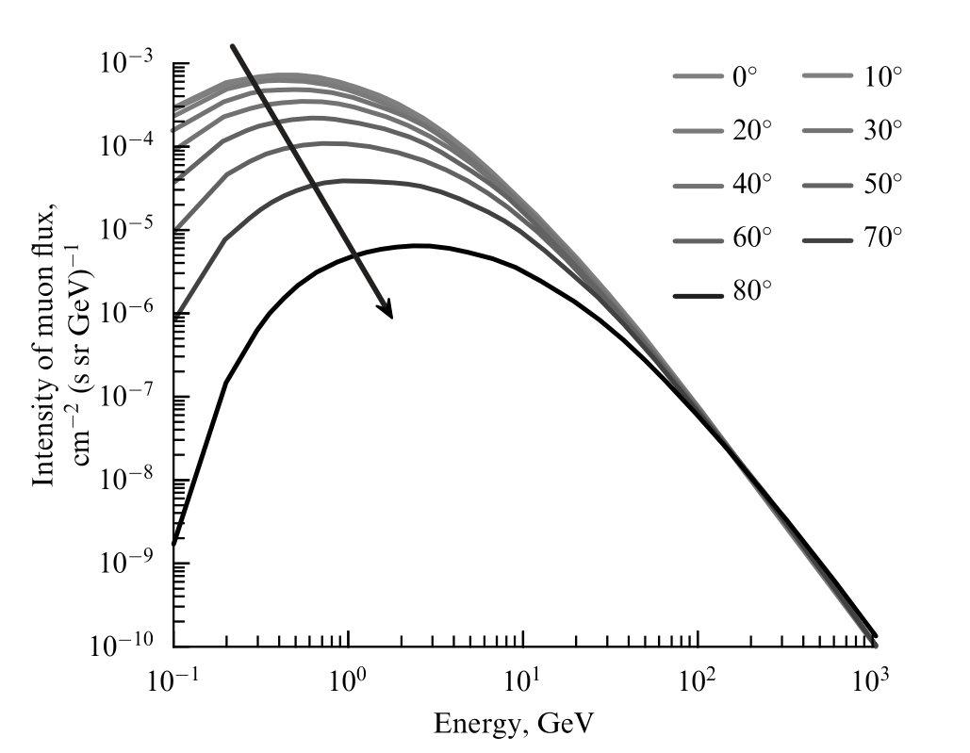
Myonen-Fluss auf Meereshöhe
Die meisten Myonen kommen aus vertikaler Richtung
Alexandrov - 2017

Slide 8
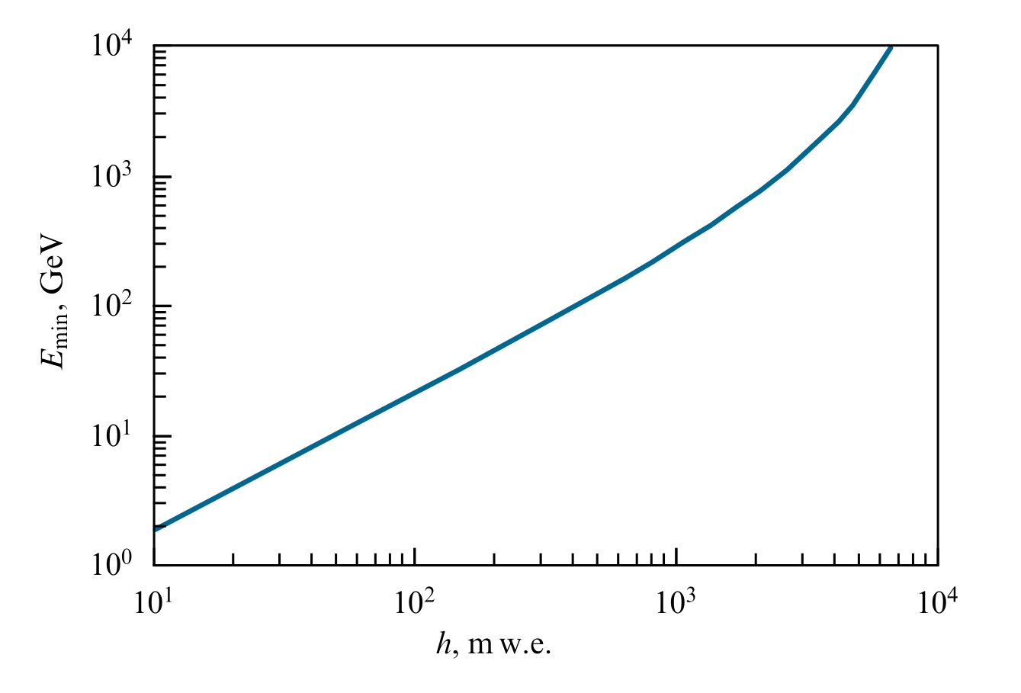
Myonen als „Röntgenstrahlung“
Hochenergetische Myonen können mehrere Kilometer weit kommen
Alexandrov - 2017

Slide 9
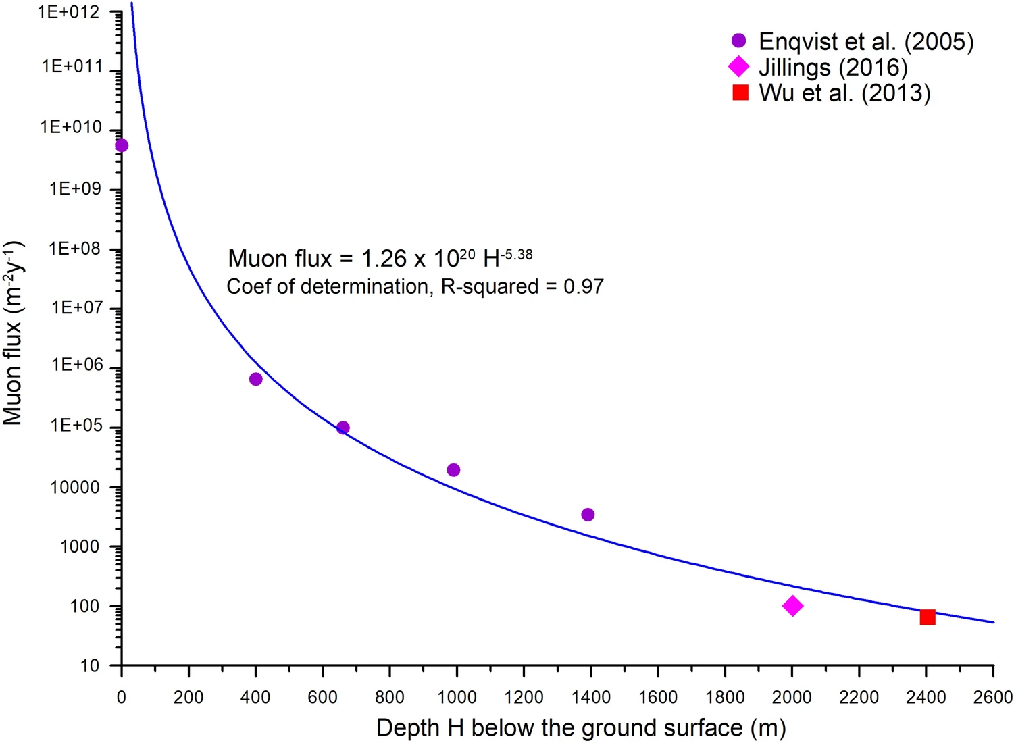
Myonen als „Röntgenstrahlung“
Messzeiten können sehr lang werden mit steigenden Tiefen
Zhang (2020)

Slide 10
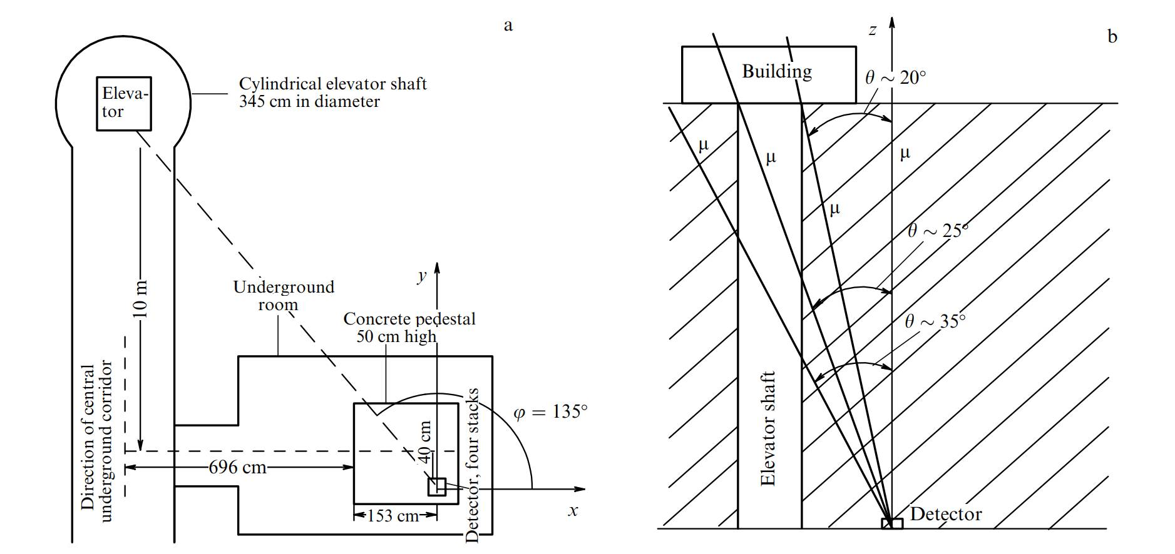
Vermessung eines Untergrundschachts
Alexandrov - 2017
Alexandrov - 2017

Slide 11
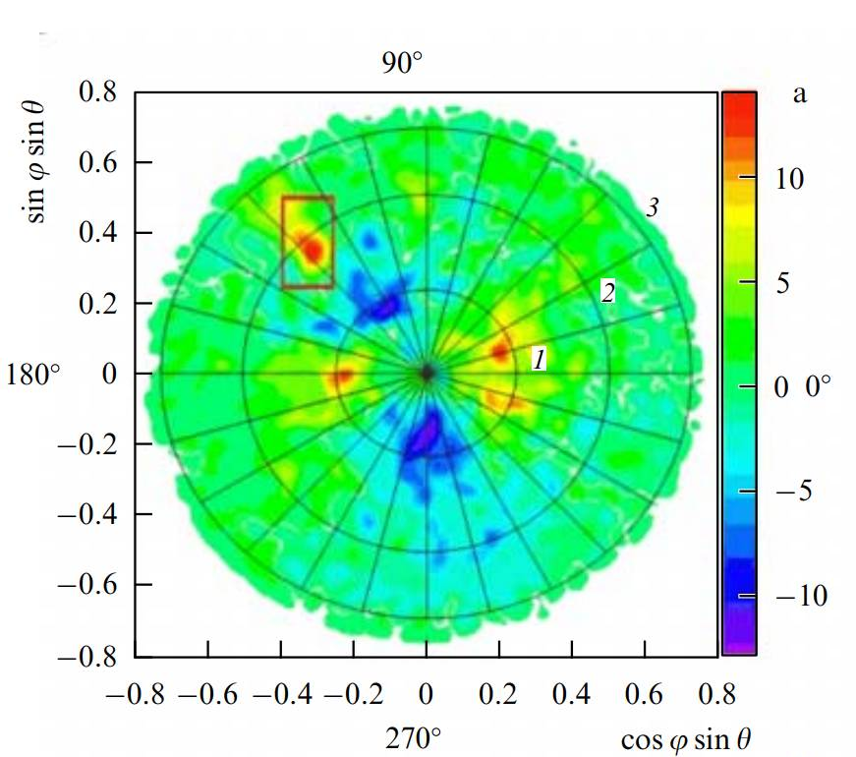
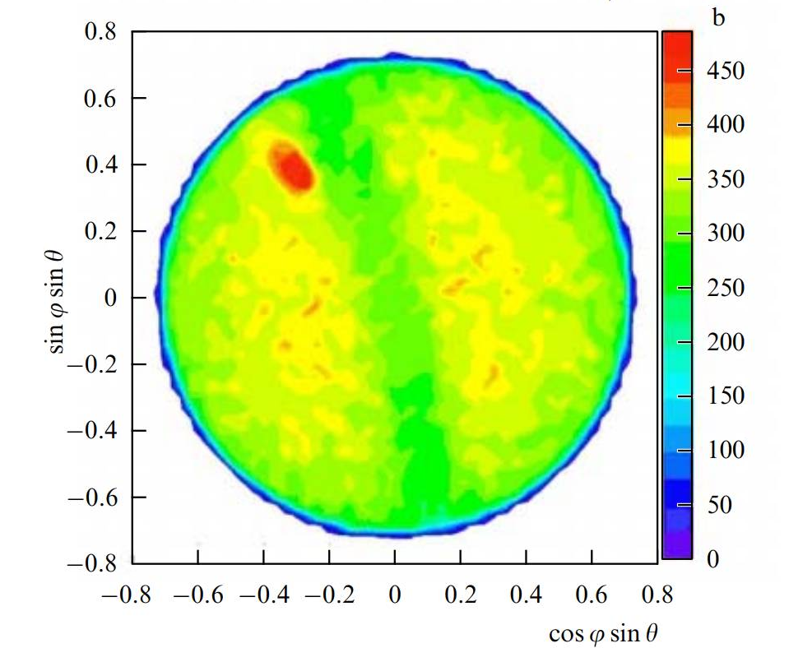
Simulation vs. Messung
Alexandrov - 2017
Alexandrov - 2017

Slide 12
Simulation vs. Messung
4 Monate Messzeit
Myon-Tomographie (winkelaufgelöst)
Alexandrov - 2017

Slide 13
Simulationen mit PROPOSAL
Propagator with optimal precision and optimized speed for all leptons
Myon-Wechselwirkungen
Ionisation
Bremsstrahlung
Paarproduktion
Photonukleare Wechselwirkung
Zerfall
Vielfachstreuung

Slide 14
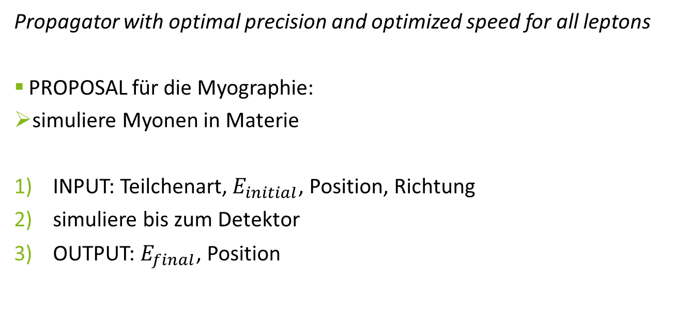
Simulationen mit PROPOSAL
Propagator with optimal precision and optimized speed for all leptons
PROPOSAL für die Myographie:
simuliere Myonen in Materie
INPUT: Teilchenart, $E_{initial}$, Position, Richtung
simuliere bis zum Detektor
OUTPUT: $E_{final}$, Position

Slide 15
Land unter im Stollen!

Slide 16
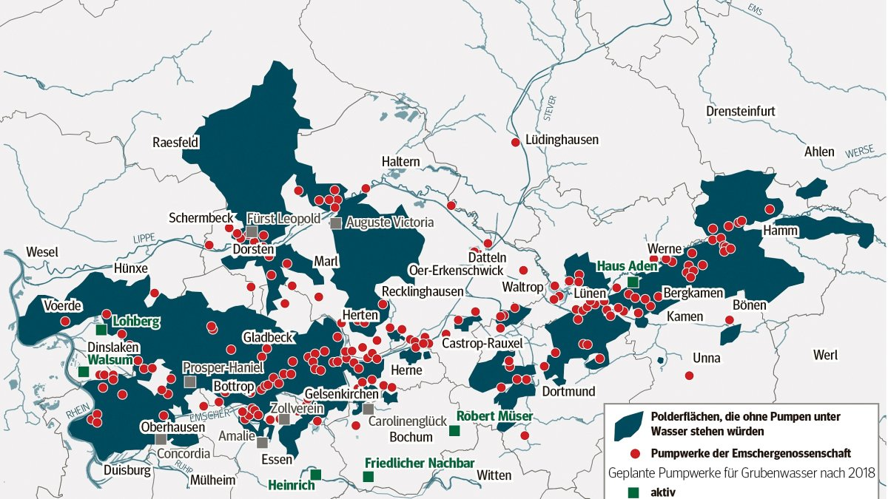
Das Erbe des Bergbaus
Der Wasserspiegel muss in alten Bergbaustollen im Ruhrgebiet 24/7 reguliert werden
Grubenwasser oft toxisch
Steinkohlenbergwerke: Nickelsulfat, Eisenoxide und Mangan [1]
Braunkohlengruben: Kalzium, Eisenmonoxid, Zink, Magnesium, Natrium, Ammonium und Mangan [1]
Gefahr von Grundwasserverschmutzungen
ein Fünftel liegt durch den Bergbau unter dem Grundwasserspiegel [2]
Absackungen
Das Ruhrgebiet als Seenlandschaft: So sähe es aus, wenn die Pumpen stillständen; 2019 kostete das Pumpen 220 Millionen Euro
[1] https://de.wikipedia.org/wiki/Grubenwasser
[2] https://www.waz.de/region/rhein-und-ruhr/wenn-die-pumpen-stillstaenden-id12358775.html

Slide 17
Myographie im Ruhrgebiet

Slide 18
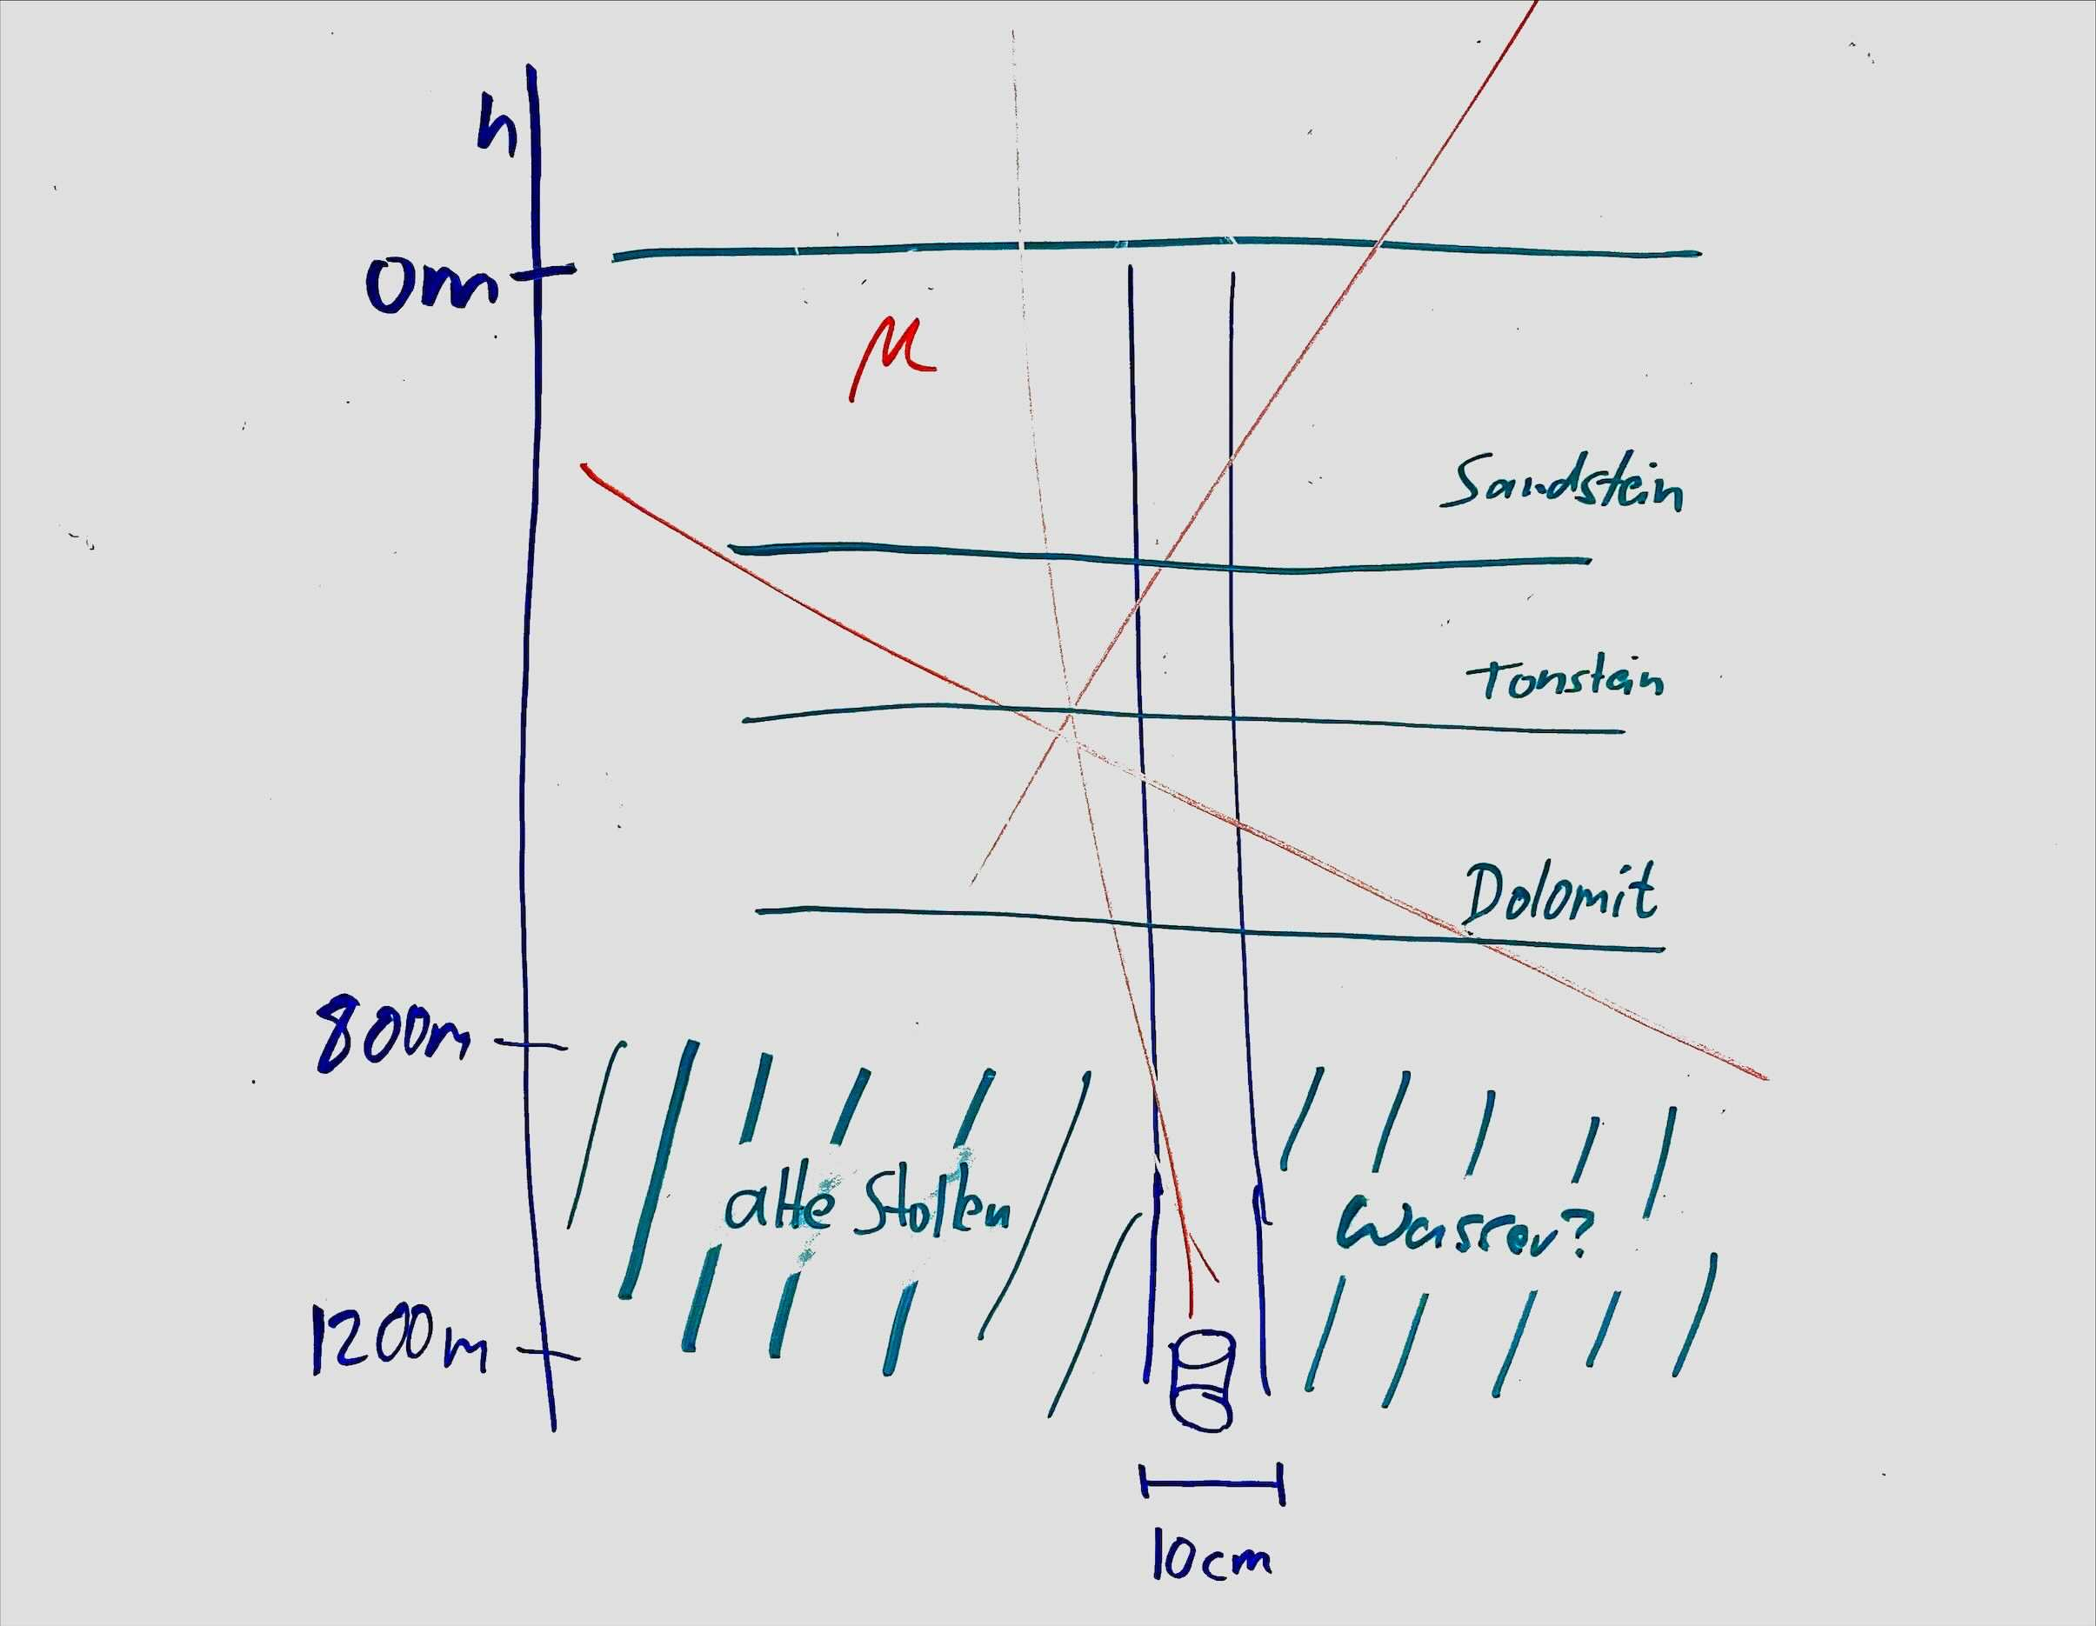
Wassertiefe messen mit der Myographie
Prof. Dr. Ing. Tobias Rudolph
Forschungszentrum Nachbergbau
Technische Hochschule Georg Agricola
Wassertiefe in vollgelaufenen alten Bergwerkstollen messen

Slide 19
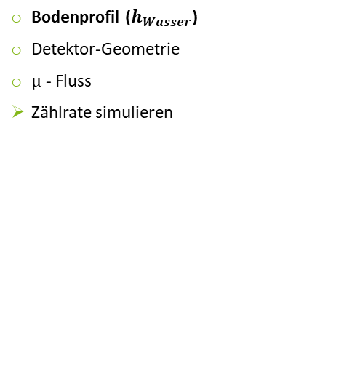
Wassertiefe messen mit der Myographie
Bodenprofil ($h_{Wasser}$)
Detektor-Geometrie
$µ$ - Fluss
Zählrate simulieren

Slide 20
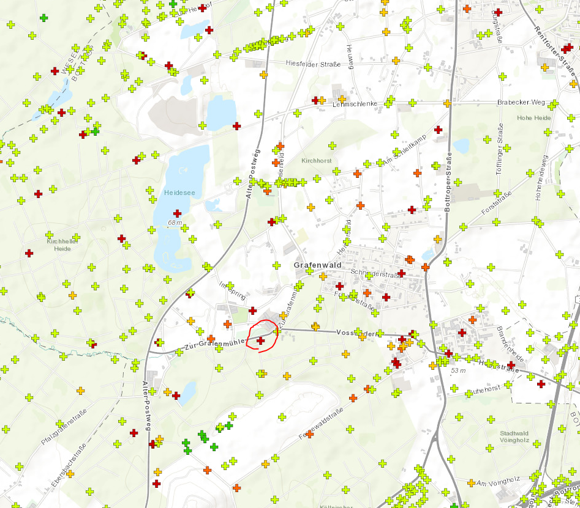
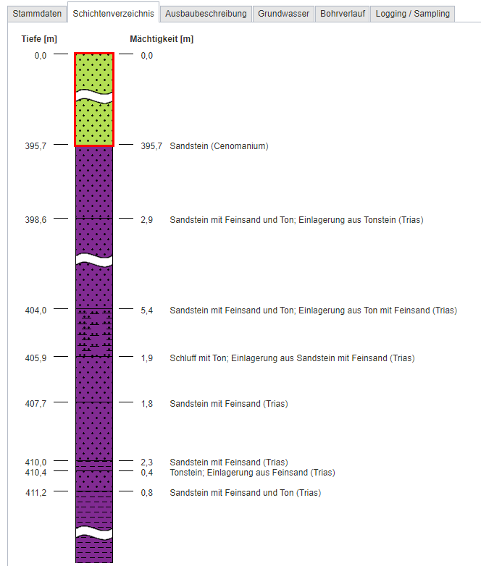
Ein Bodenprofil nahe Bottrop
https://boreholemap.bgr.de/mapapps/resources/apps/boreholemap/

Slide 21
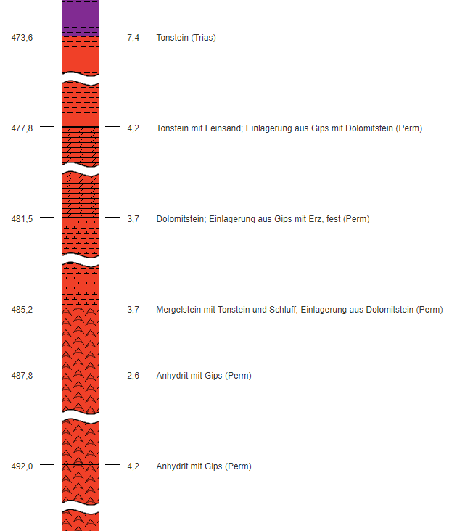
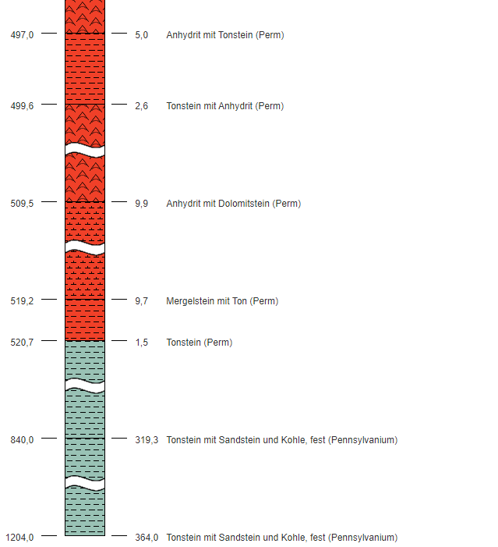
Wasseranstieg
https://boreholemap.bgr.de/mapapps/resources/apps/boreholemap/

Slide 22
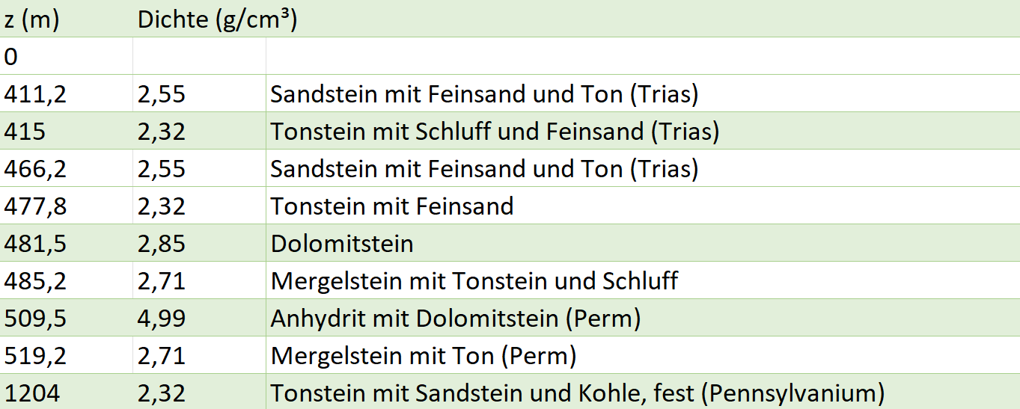
Ein vereinfachtes Modell

Slide 23
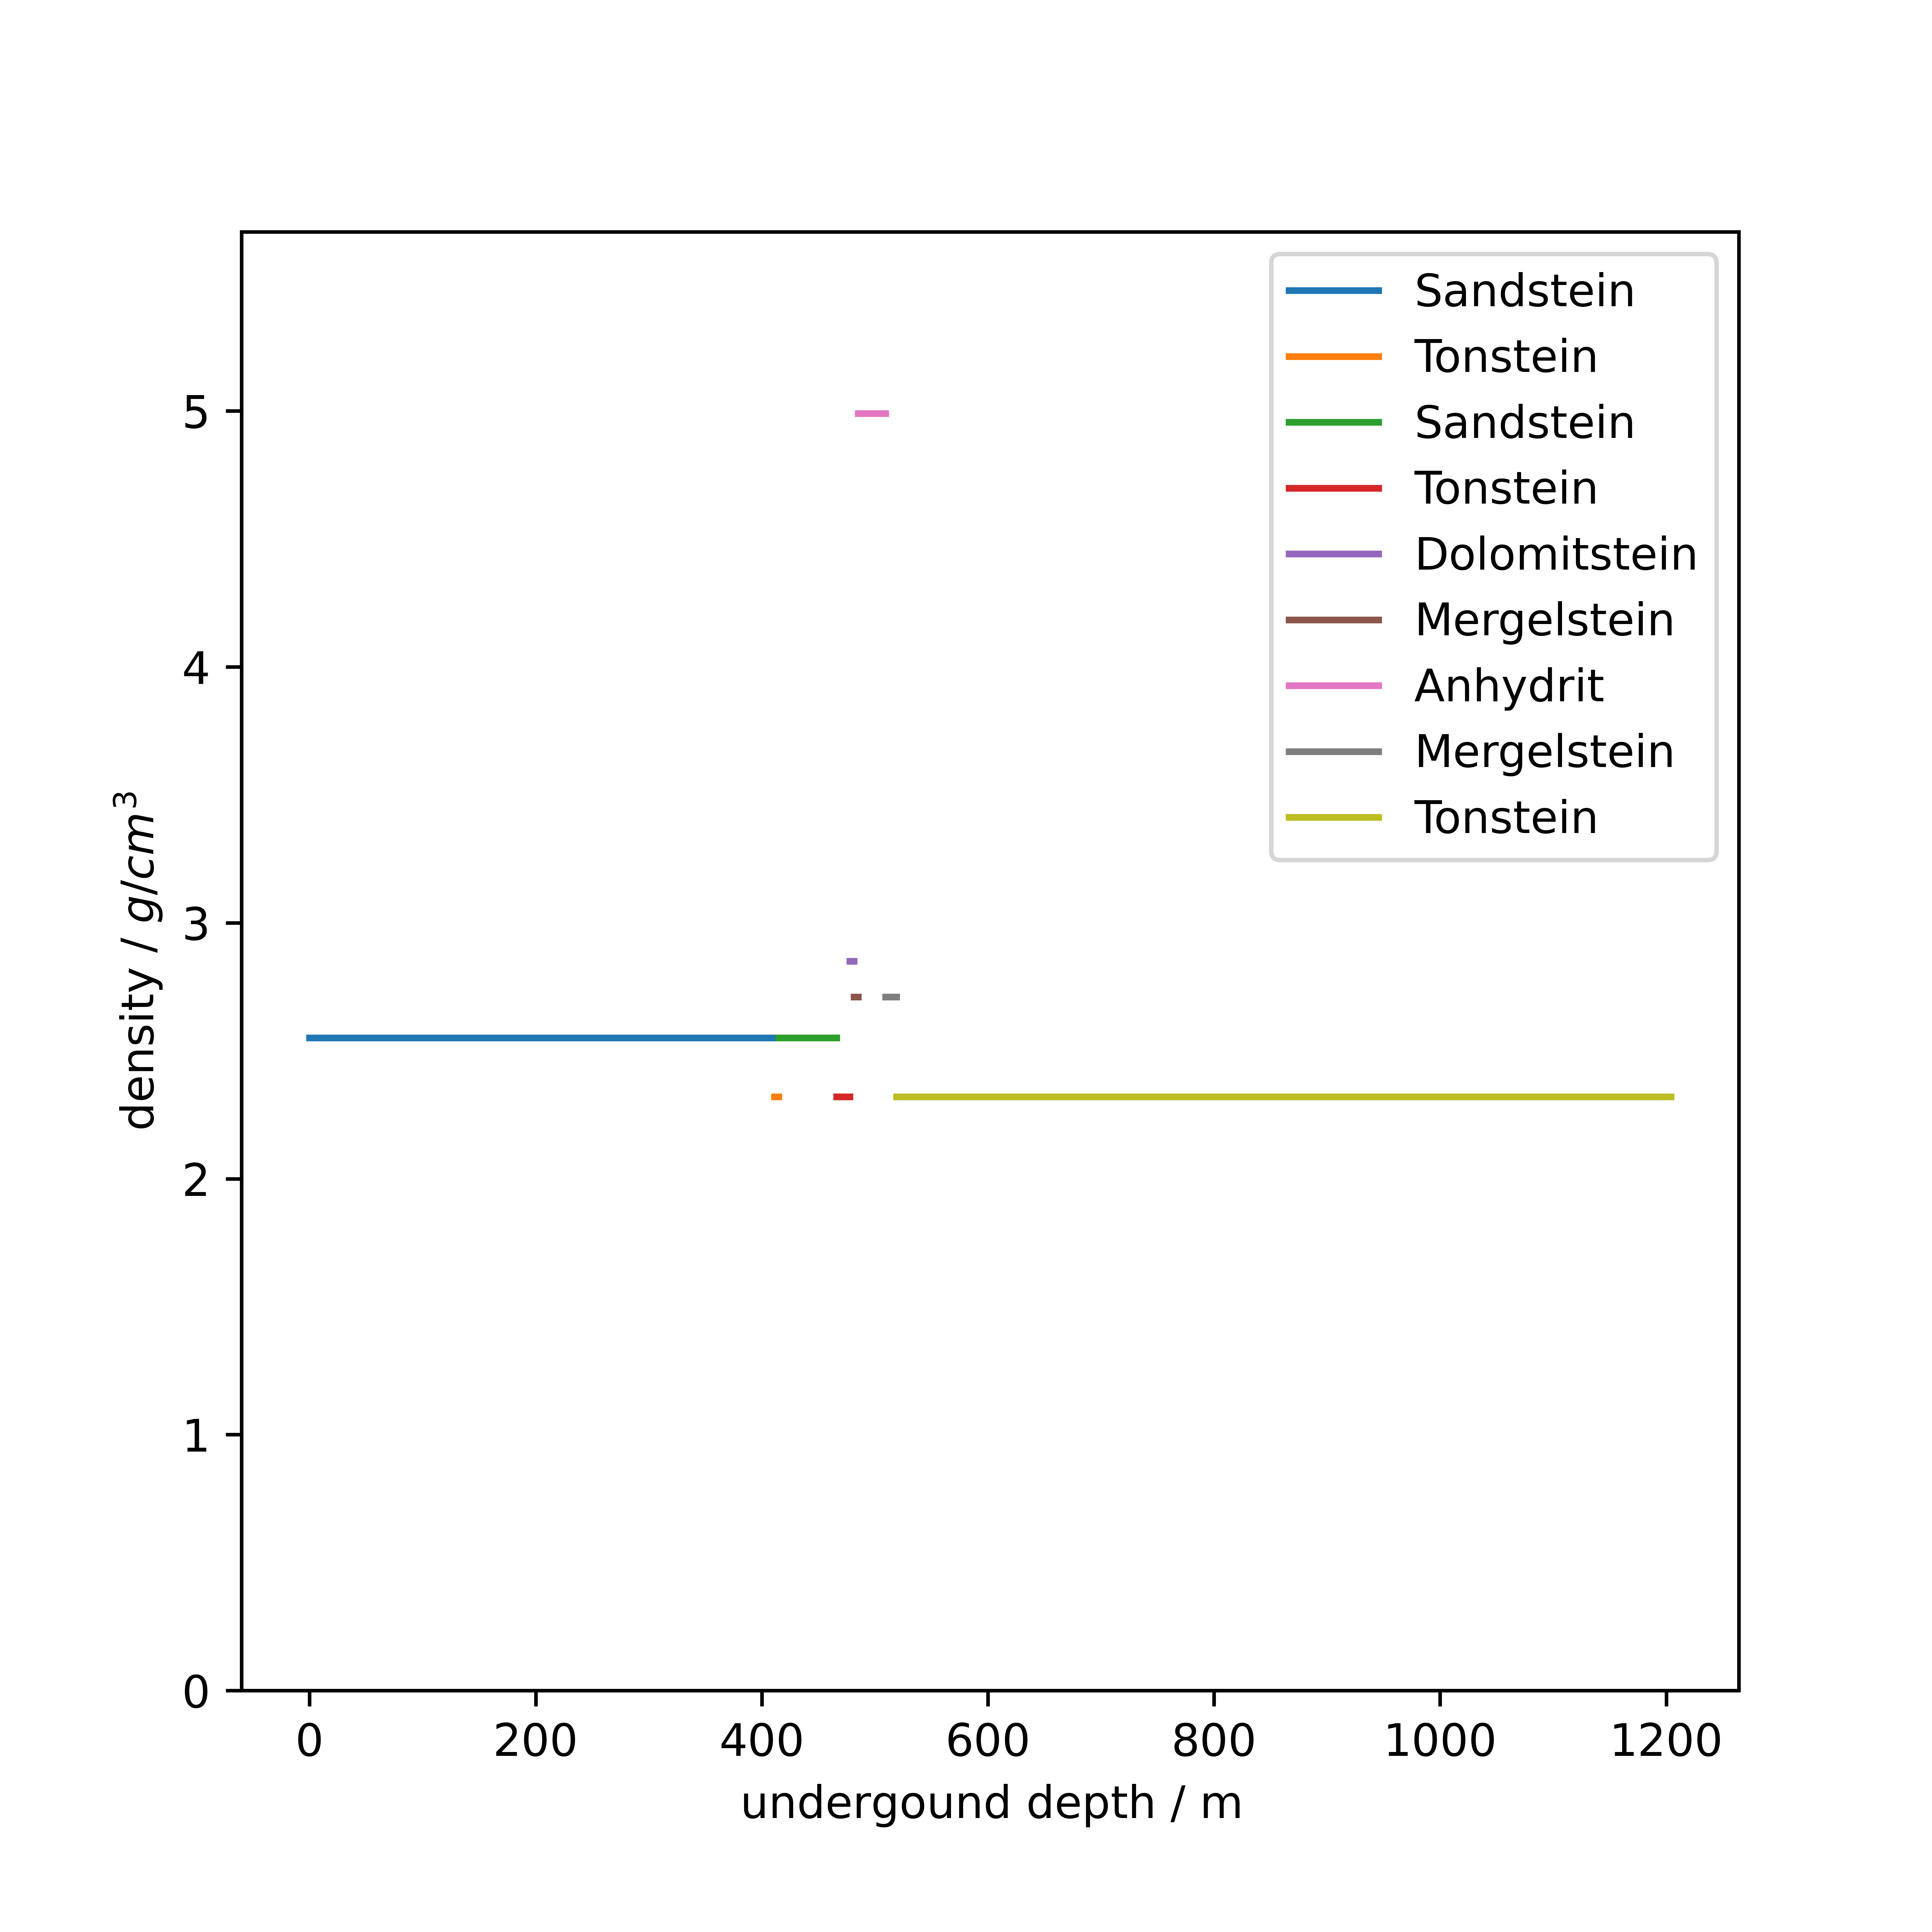
Ein vereinfachtes Modell

Slide 24
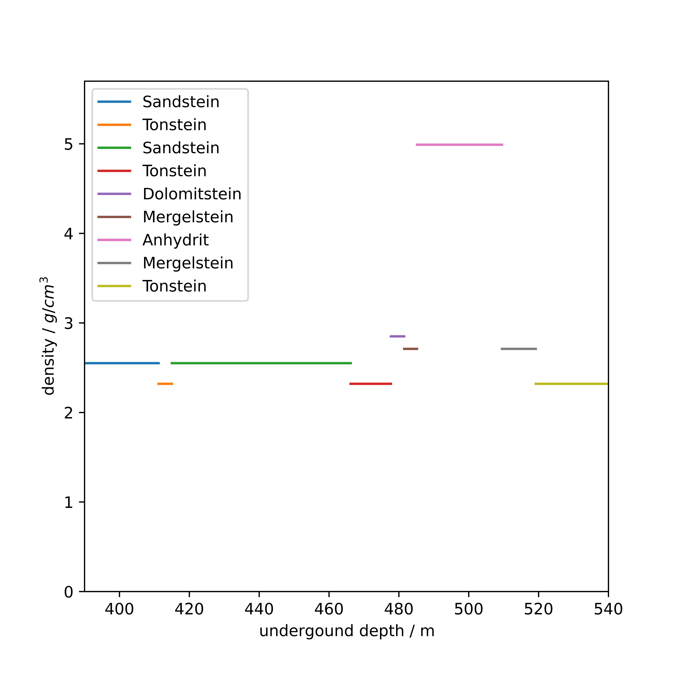
Ein vereinfachtes Modell

Slide 25
Ein vereinfachtes Modell -> PROPOSAL
Zusammenführen dünner Schichten (<1m)
Sandstein, Tonstein: lose Definition der Zusammensetzung -> setze eine uniforme Dichte
Definiere in PROPOSAL Gesteinsschichten aus Standardgestein mit Dichte aus der Bohrung
Erzeuge Variationen mit einer Wasserfüllung der unteren Schichten
Von 1200m bis 500m wird es volllaufen
Definiere das Modell in PROPOSAL

Slide 26
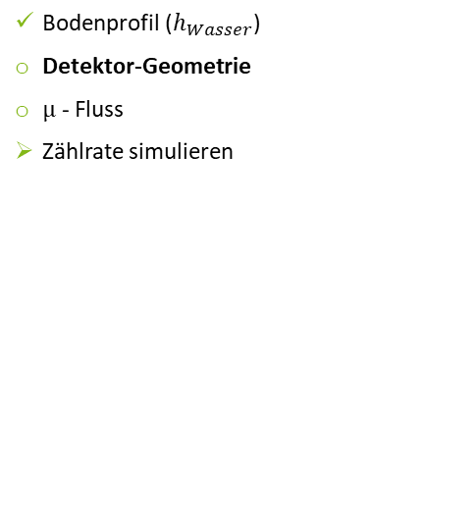
Wassertiefe messen mit der Myographie
Bodenprofil ($h_{Wasser}$)
Detektor-Geometrie
$µ$ - Fluss
Zählrate simulieren

Slide 27
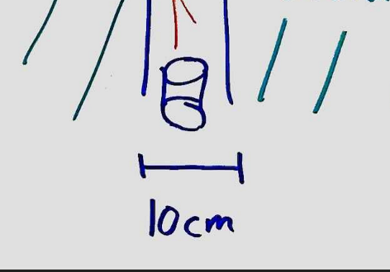
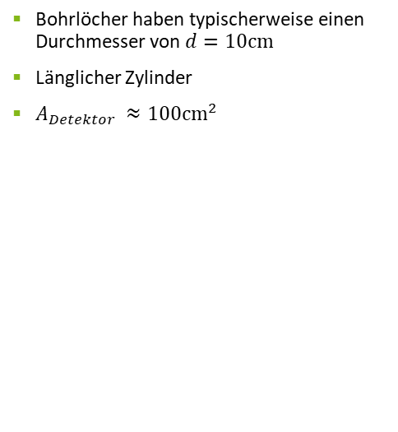
Detektor-Geometrie
Bohrlöcher haben typischerweise einen Durchmesser von $d=10cm$
Länglicher Zylinder
$A_{Detektor} ≈100cm^{2}$

Slide 28

Wassertiefe messen mit der Myographie
Bodenprofil ($h_{Wasser}$)
Detektor-Geometrie
$µ$ - Fluss
Zählrate simulieren

Slide 29
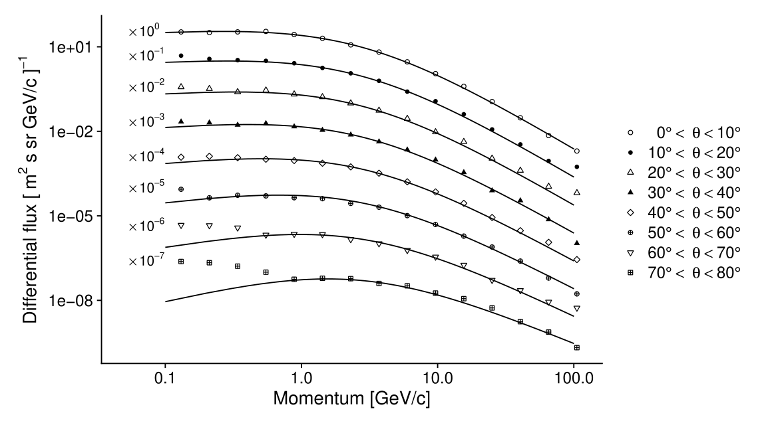
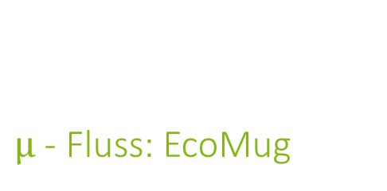
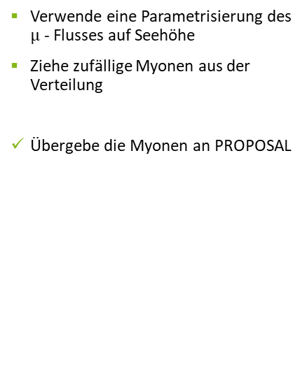
$µ$ - Fluss: EcoMug
Verwende eine Parametrisierung des $µ$ - Flusses auf Seehöhe
Ziehe zufällige Myonen aus der Verteilung
Übergebe die Myonen an PROPOSAL
Pagano (2021)

Slide 30
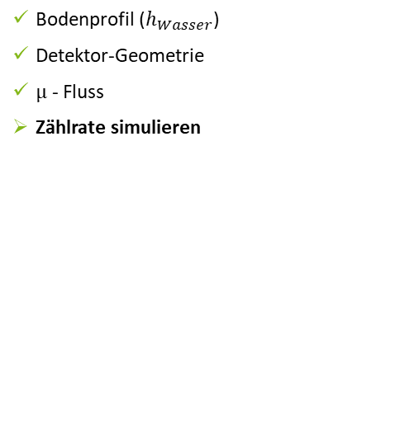
Wassertiefe messen mit der Myographie
Bodenprofil ($h_{Wasser}$)
Detektor-Geometrie
$µ$ - Fluss
Zählrate simulieren

Slide 31
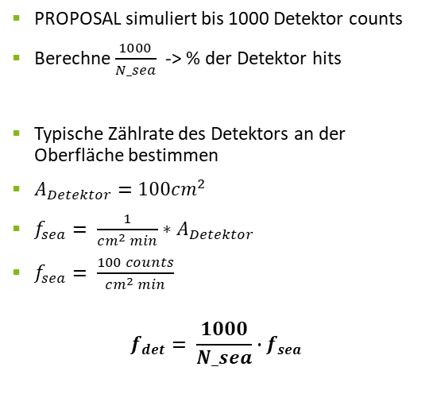
Zählrate simulieren
PROPOSAL simuliert bis 1000 Detektor counts
Berechne $\frac{1000}{N_sea}$ -> % der Detektor hits
Typische Zählrate des Detektors an der Oberfläche bestimmen
$A_{Detektor}=100cm^{2}$
$f_{sea}= \frac{1}{cm^{2} min}∗A_{Detektor}$
$f_{sea}= \frac{100 counts}{cm^{2 }min}$
$$f_{det}= \frac{1000}{N_sea}∙f_{sea}$$
Wie verändert sich der Fluss bei unterschl. Wasserhöhen?
Zhang (2020)

Slide 32
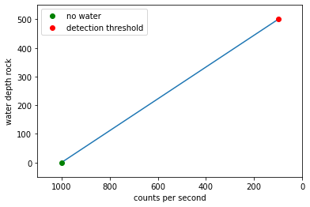
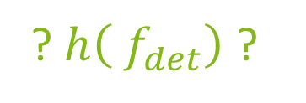
Zählrate simulieren
Wie verändert sich der Fluss bei unterschl. Wasserhöhen?
PROPOSAL simuliert bis 1000 Detektor counts
Berechne $\frac{1000}{N_sea}$ -> % der Detektor hits
Typische Zählrate des Detektors an der Oberfläche bestimmen
$A_{Detektor}=100cm^{2}$
$f_{sea}= \frac{1}{cm^{2} min}∗A_{Detektor}$
$f_{sea}= \frac{100 counts}{cm^{2 }min}$
$$f_{det}= \frac{1000}{N_sea}∙f_{sea}$$
? $h\left( f_{det}\right)$ ?

Slide 33
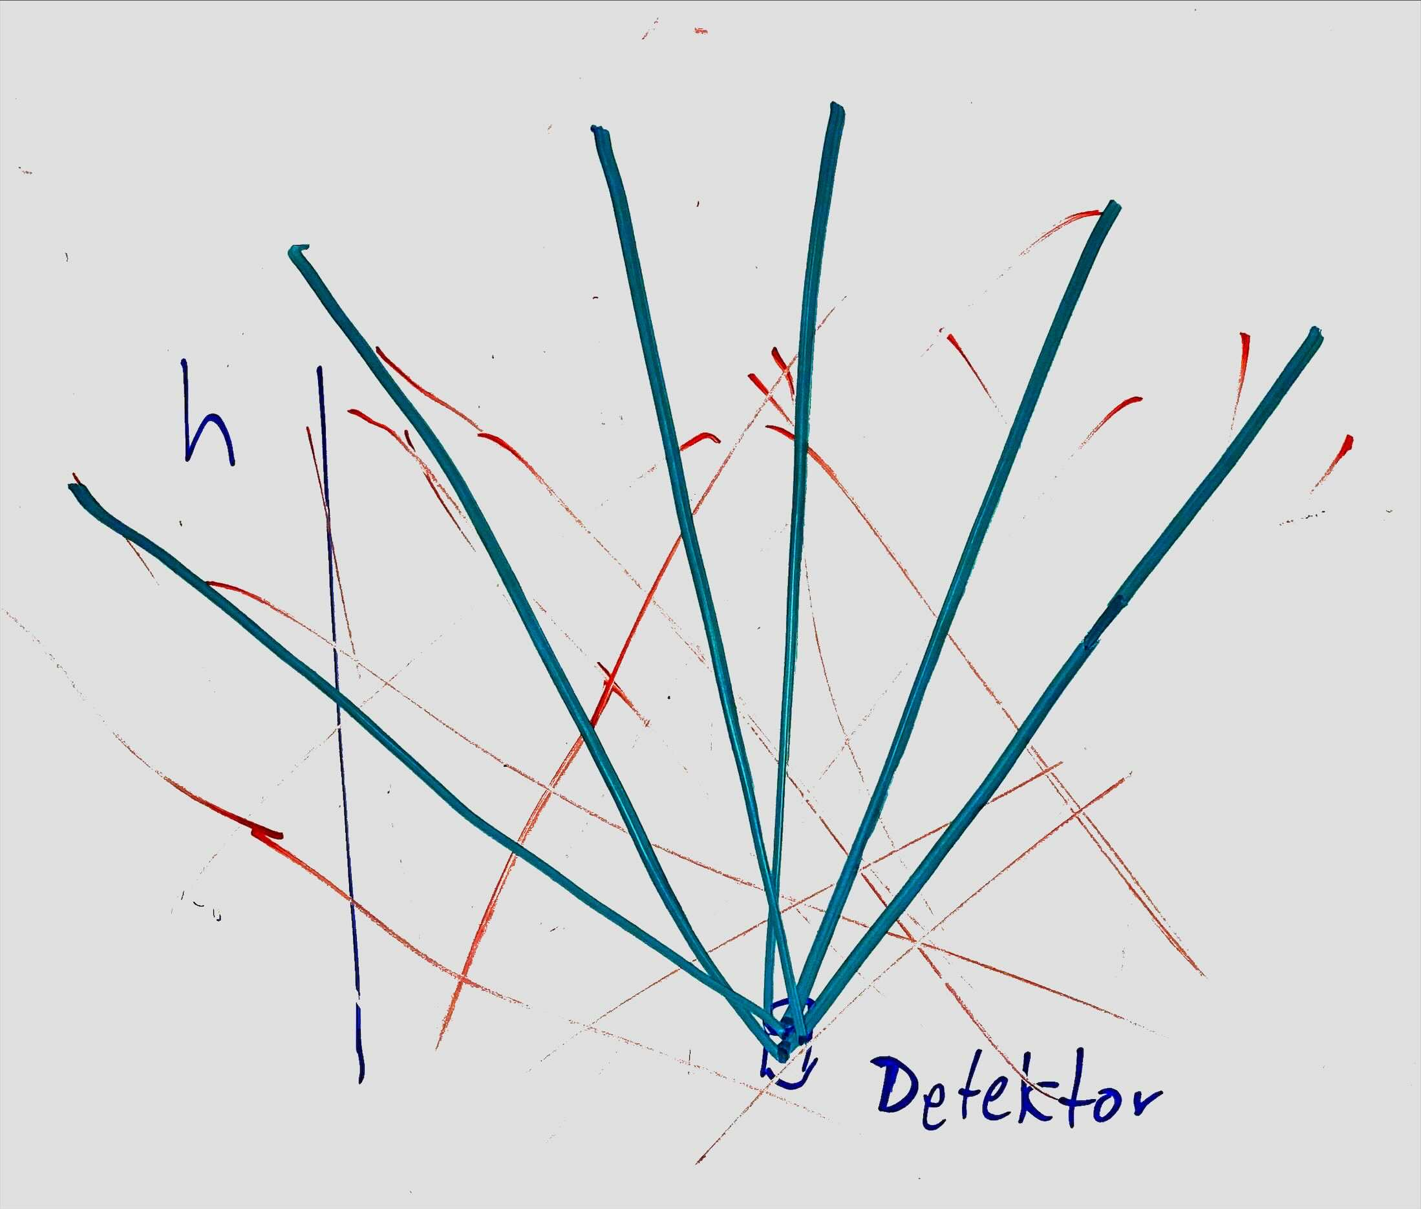

Zählrate simulieren: Herausforderungen
Mit den aktuellen Inputs würden…
Fast alle Myonen am Detektor einfach vorbei fliegen
Fast alle Myonen zerfallen bis sie den Detektor erreicht haben
Wie viele Myonen müssen mindestens simuliert werden?
Momentan würde die Laufzeit Tage betragen
Optimierungen sind notwendig 🧐

Slide 34
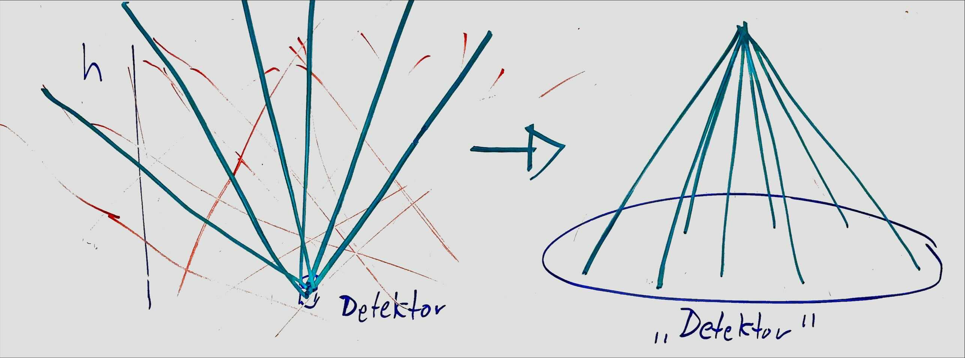
am Detektor einfach vorbei geflogen
Fast kein Myon würde den Detektor treffen!
„Tausche“ Detektor und Myonen-Quelle
Nur bei Translationsinvarianz möglich! (1D-Modell)
Jetzt fliegt jedes Myon in die „richtige Richtung“

Slide 35
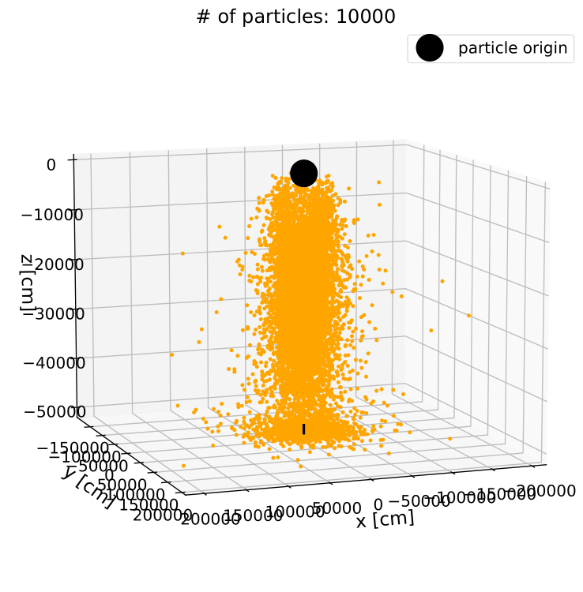
am Detektor einfach vorbei geflogen
Fast kein Myon würde den Detektor treffen!
„Tausche“ Detektor und Myonen-Quelle
Nur bei Translationsinvarianz möglich! (1D-Modell)
Jetzt fliegt jedes Myon in die „richtige Richtung“

Slide 36
Zerfallen bis sie am Detektor sind
Vorher abschätzen welche Myonen überhaupt genug Energie haben
weighted sampling
Umgewichtung um primär hochenergetische Events zu simulieren
Myonen-Propagation am Detektor stoppen
Alexandrov - 2017

Slide 37
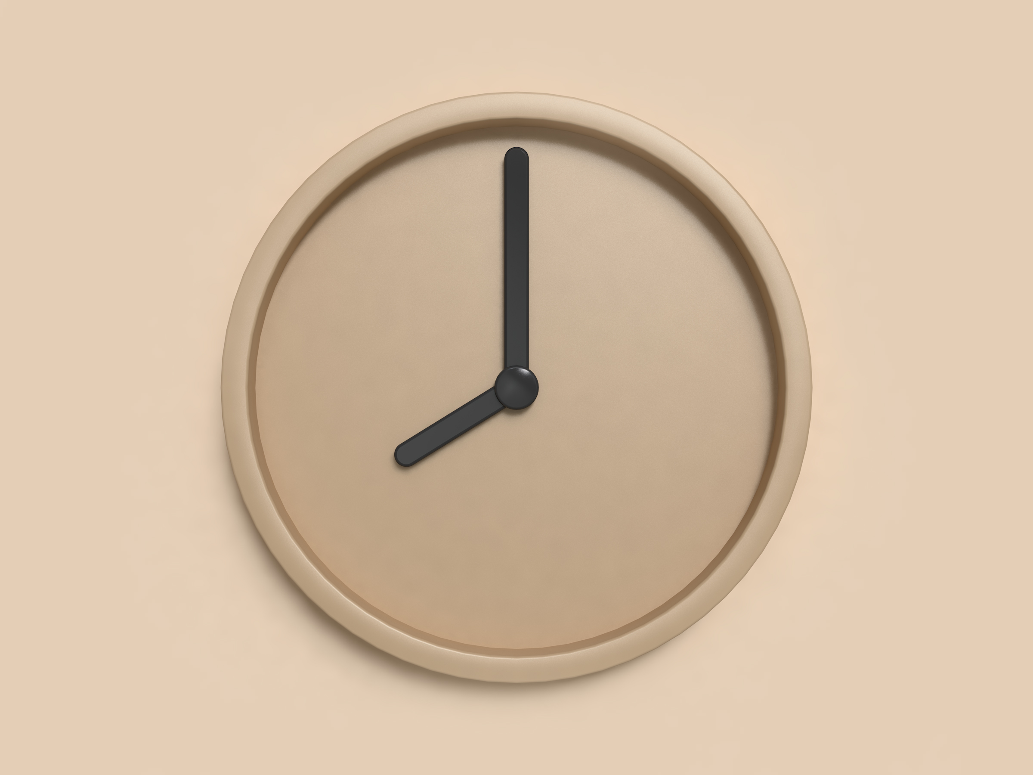
Wie viele Myonen müssen simuliert werden?
Wie lange muss gemessen werden?
Bzw. wie viele Myonen müssen detektiert werden für eine statistisch signifikante Zählrate

Slide 38

Nächste Schritte
Optimierungen
Sampling der Myonen-Energien
Multicore processing (Dask)
Datensatz für ausreichend Statistik
Abschätzung der realen Messzeit / Zählrate ?
Bessere EcoMug Myonen-Parametrisierung (max. 999GeV)
Wie groß ist der Einfluss des Geologie Modells auf die Zählraten? (Vereinfachung + Standardrock Annäherung)
Zählraten bei verschiedenen Wassertiefen simulieren
Wie sensitiv kann die Messung sein?
Vielen Dank für die Aufmerksamkeit 🥳

